Slide 1

VOCÊ MINERA, A GENTE MONITORA

Slide 2


Sumário
01
Sobre a Empresa
02
Inovação
03
Ferramentas de Negócio
04
Demonstração
05
Considerações finais

Slide 3
Sobre a Empresa

Slide 4

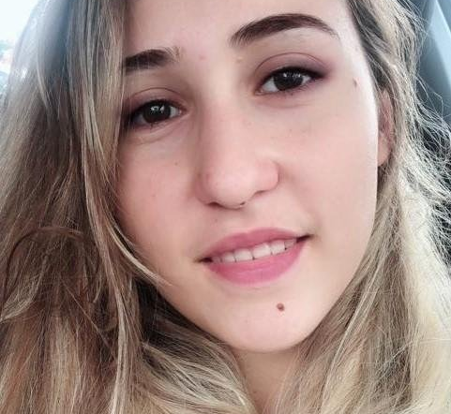
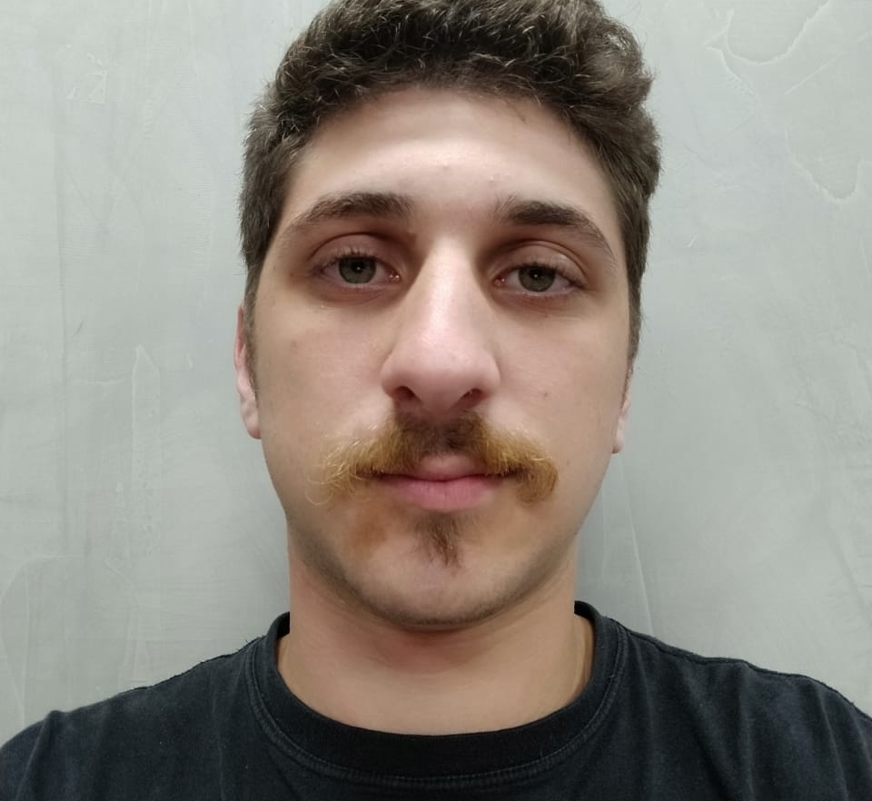
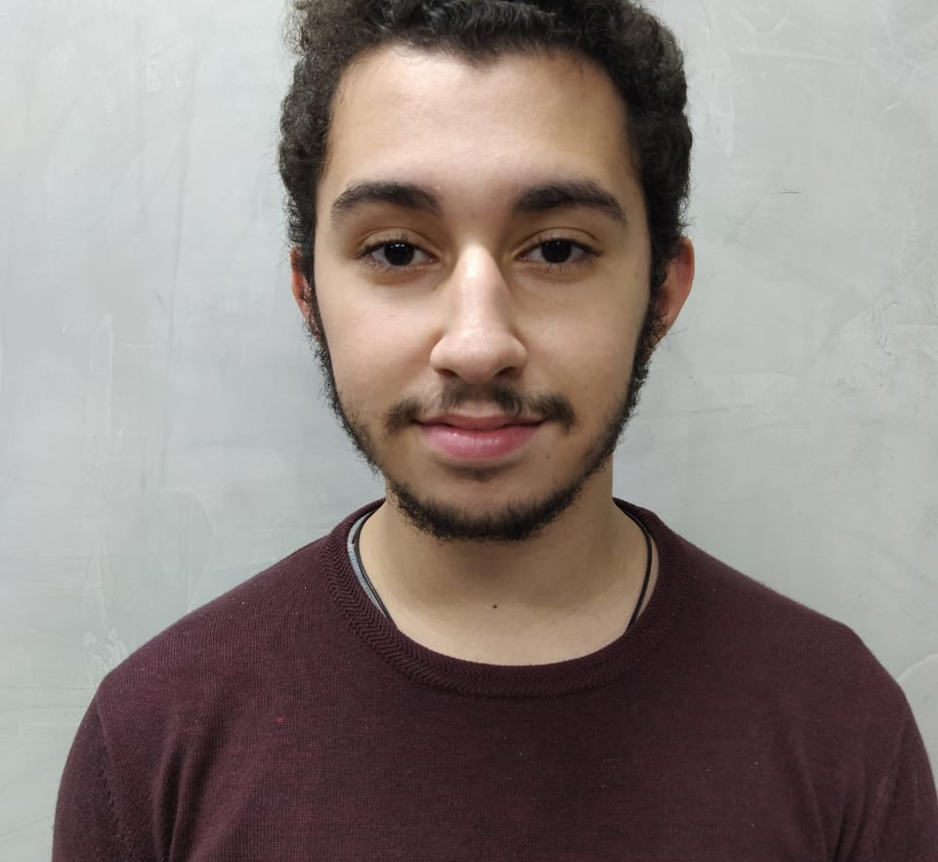

Grupo Mine
Grupo Mine, nasceu com o objetivo de criar a inovação para te manter seguro e confortável na hora de minerar.
Equipe de desenvolvimento

Slide 5
Blockchain e mineração de criptomoedas
Gartner
Linux Foundation
Internet das Coisas (IoT), inteligência artificial (AI)
Surgimento
Haber e Stornetta
Ethereum Hyperledger
1991
2008
2014
2019
2025
Bitcoin
1º protocolo blockchain escrito do zero da América Latina
Satoshi Nakamoto:
1ª Criptomoeda
Brasil

Slide 6
Objetivo
CPU
GPU
Monitoração
RAM
Com a nossa aplicação, realizamos coletas de dados, temperatura, percentual de uso e de processamento
Disco Rígido

Slide 7
Gestão de alertas
SMS - Twilio
Telegram
DashBoard
Notificações

Slide 8
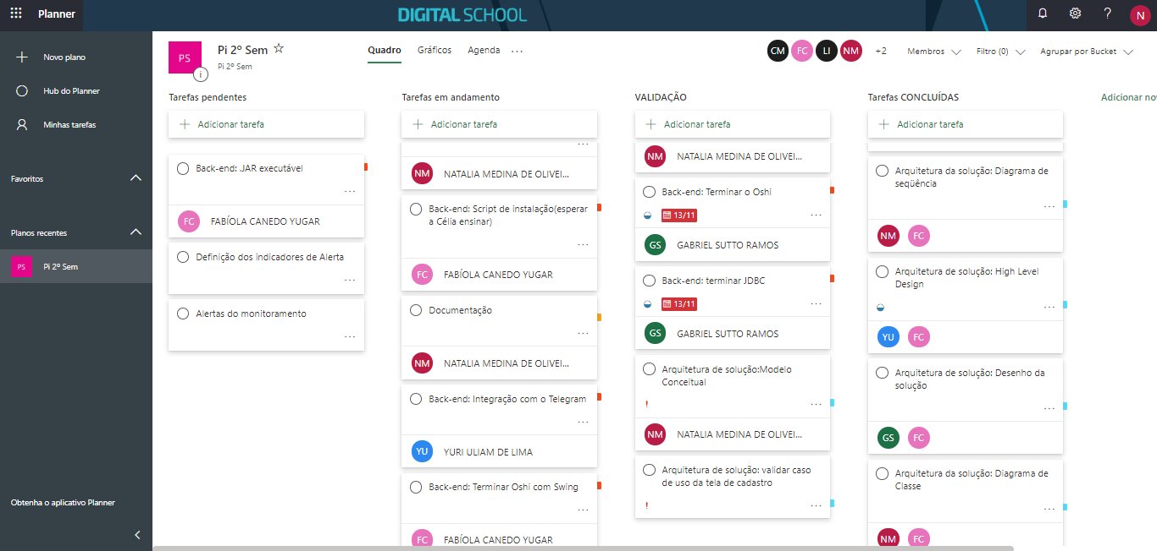

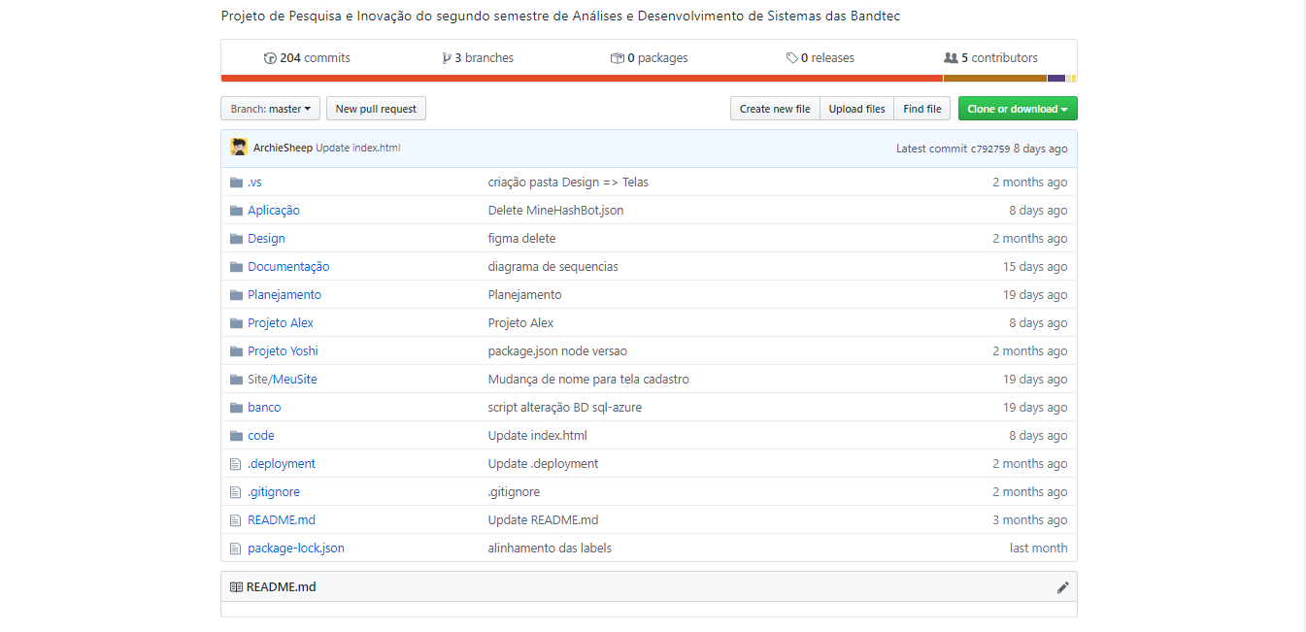
Organização Interna
Daily Meetings
Planner
Reuniões presenciais e a distância
Chats
GitHub

Slide 9
Inovação

Slide 10


Inovação
Twilio
01
Plataforma de comunicação em nuvem
JSensors
02
Dependência do Java

Slide 11
Ferramentas de Negócio

Slide 12
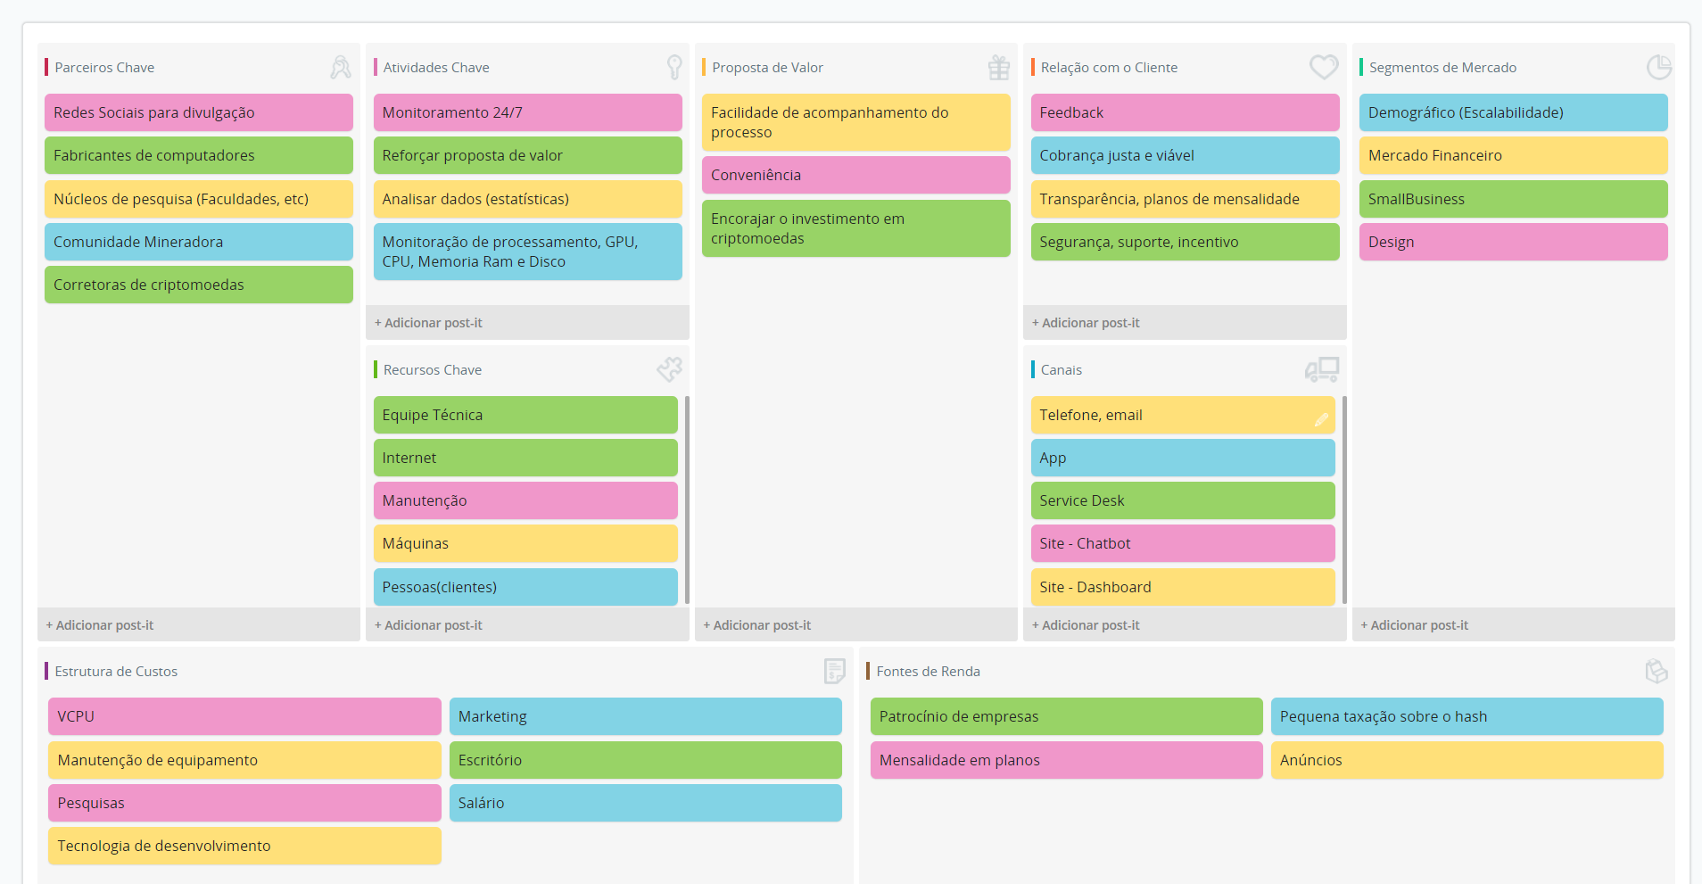
Canvas

Slide 13
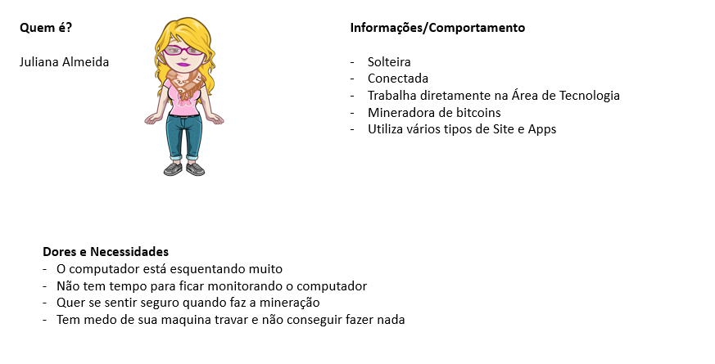
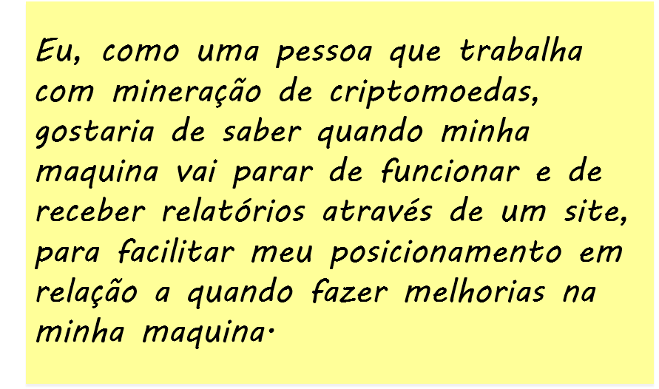

Protopersona e User Story

Slide 14
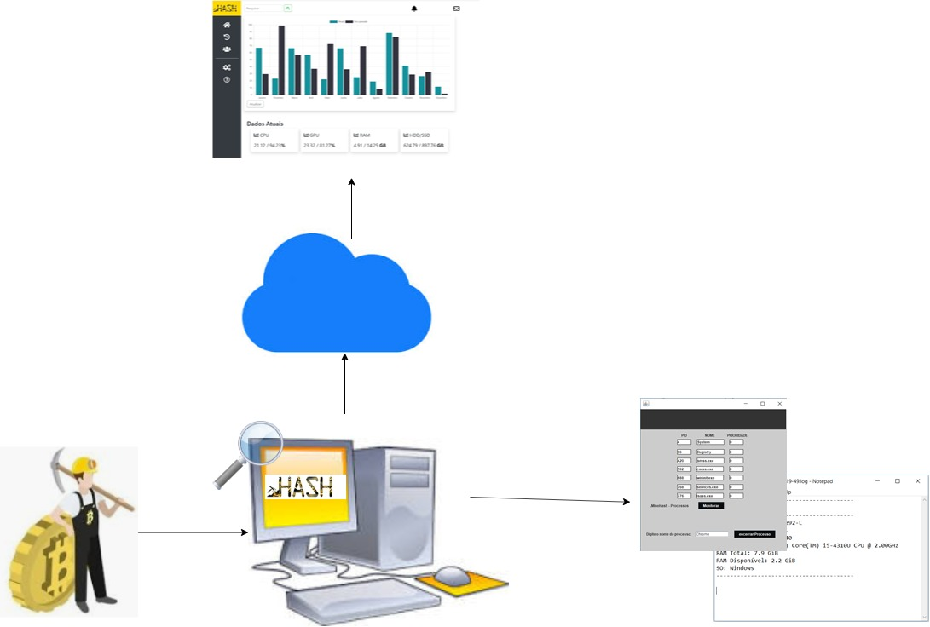
Desenho de Solução

Slide 15
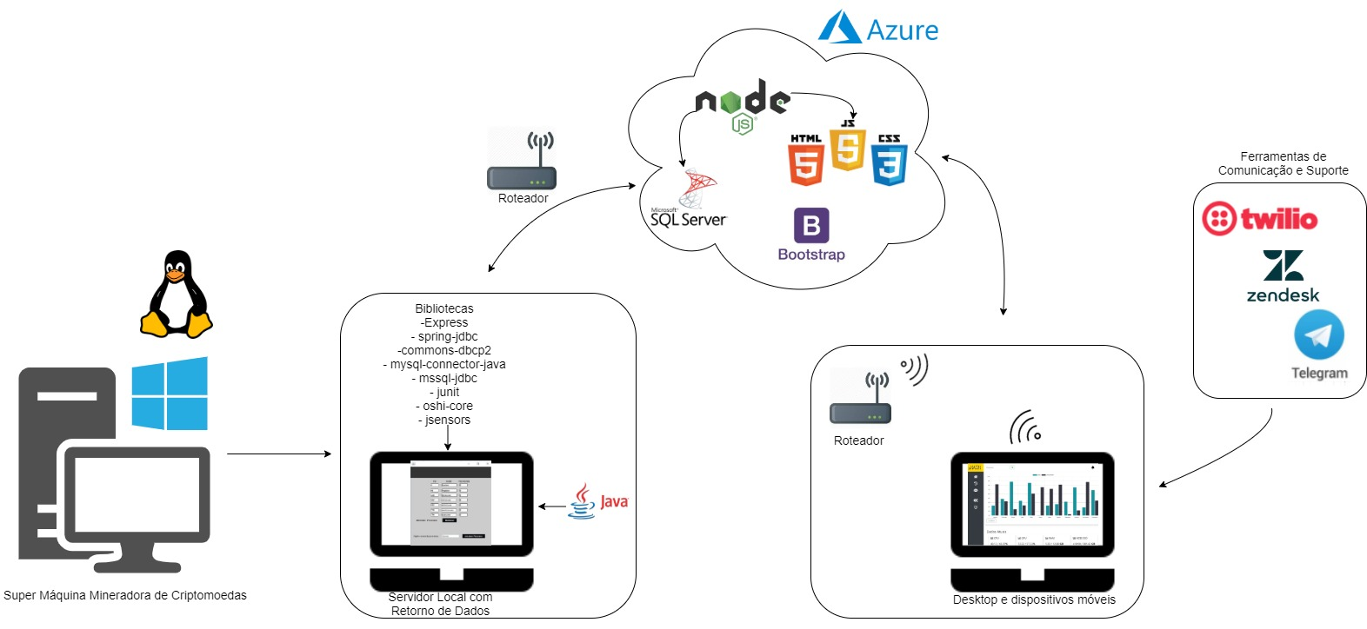
LLD – Low Level Design

Slide 16
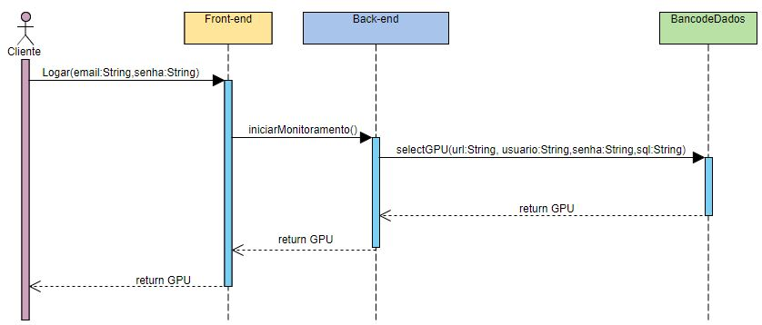
Diagrama de Sequência

Slide 17

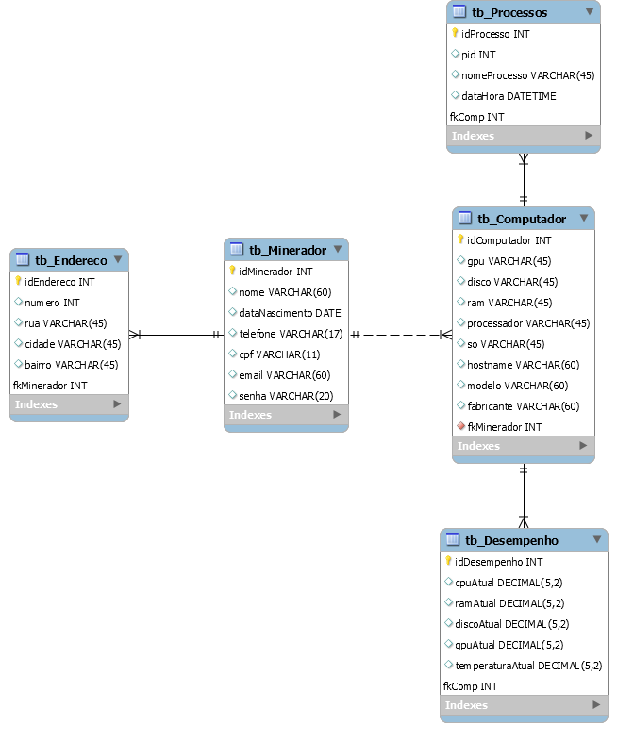
BD Modelo Lógico

Slide 18
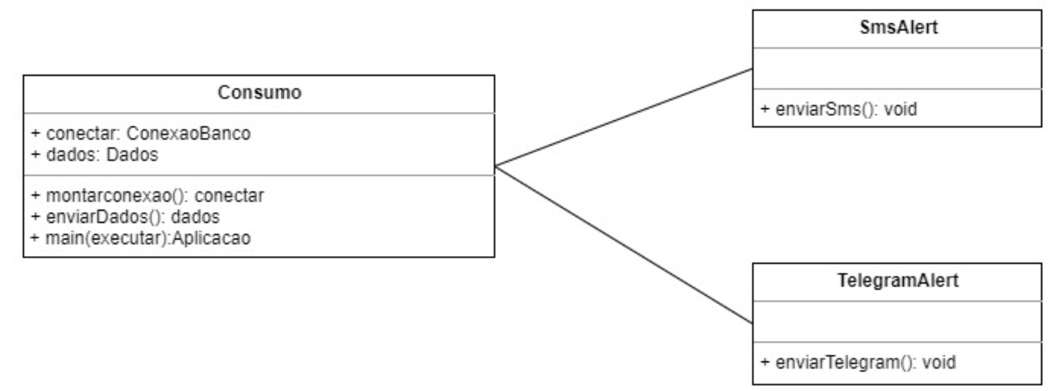
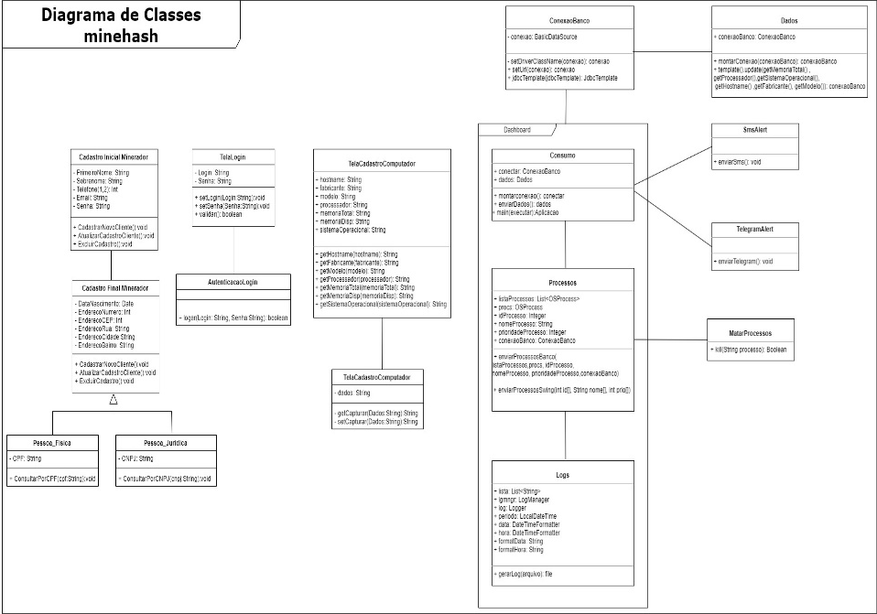
Diagrama
de
Classes
Main
Classe principal, onde se inicia a nossa aplicação

Slide 19

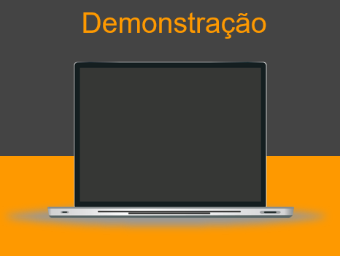
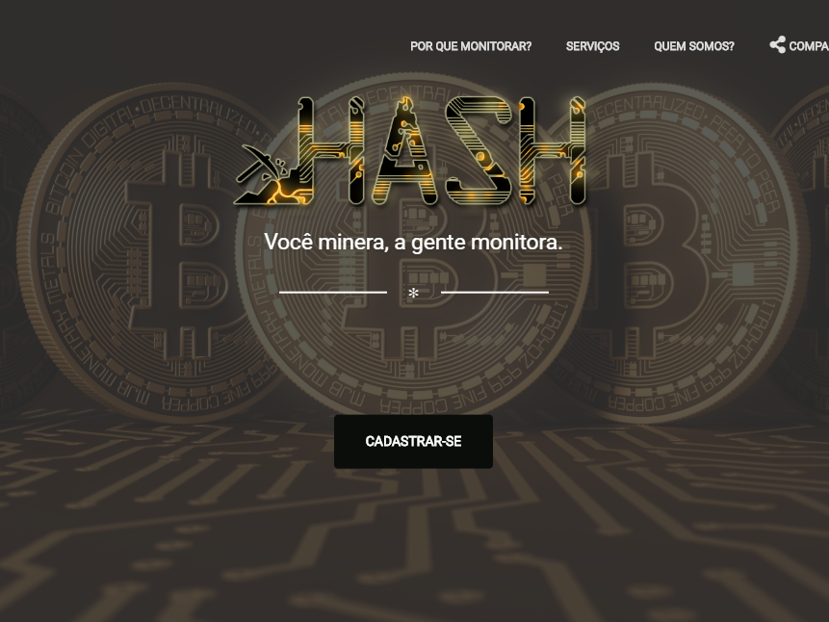
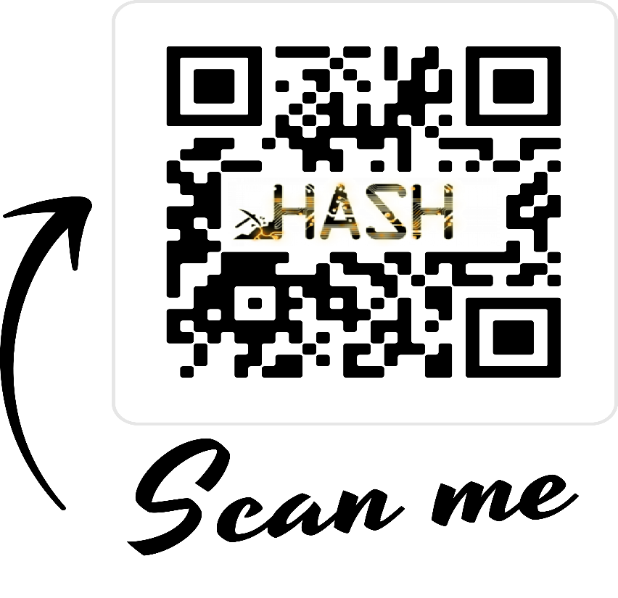


https://minehash.azurewebsites.net

Slide 20
Script de instalação

Slide 21
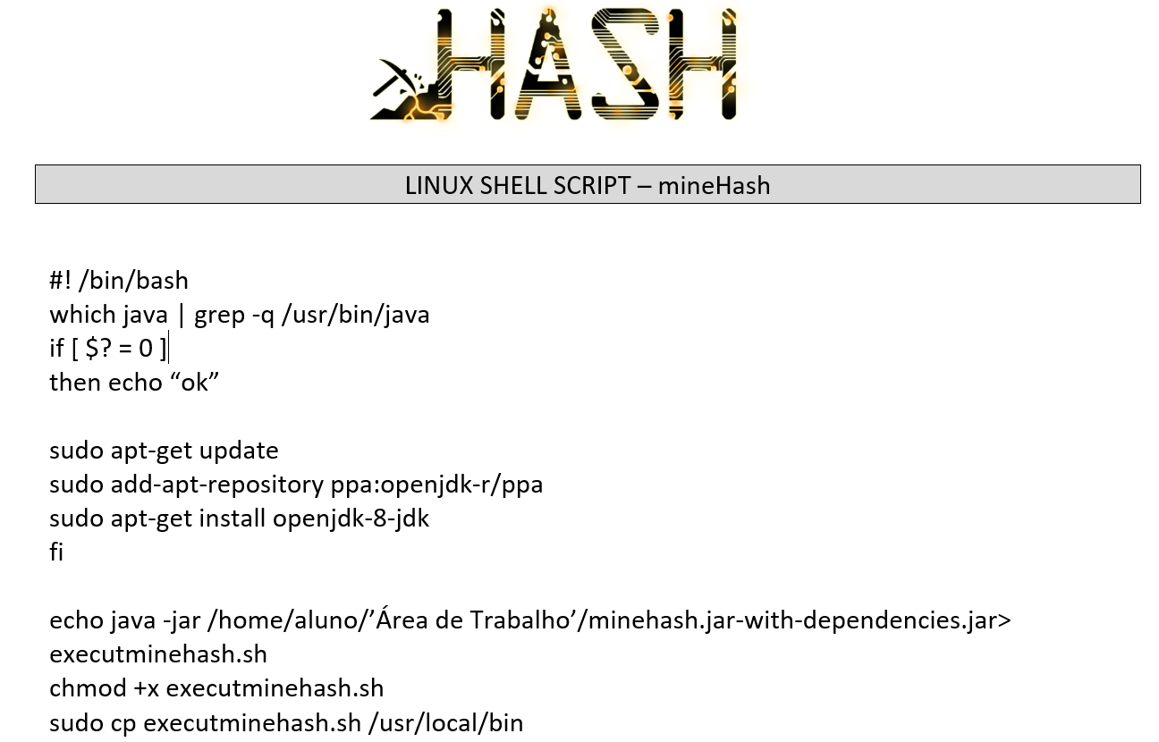

Script de instalação

Slide 22
Considerações finais

Slide 23
Agradecimentos
Resiliência
Trabalho em equipe
Proatividade
Criatividade

Slide 24

Conclusão
Concluímos que a partir desse projeto, desenvolvemos diversas áreas, como, o conhecimento técnico, a respeito do Java.
Passamos por diversos obstáculos, que nos ajudaram a amadurecer e nos desenvolver de forma criativa e resiliente, nos tornando melhores profissionais.

Slide 25
Obrigado!

